Slide 1
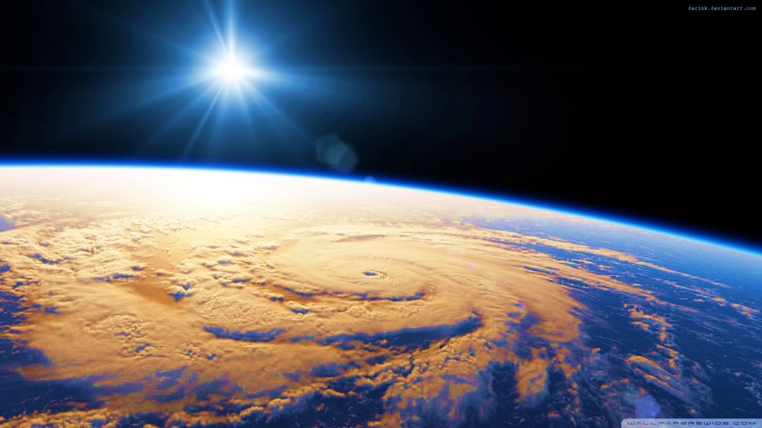
Huracanes

Slide 2
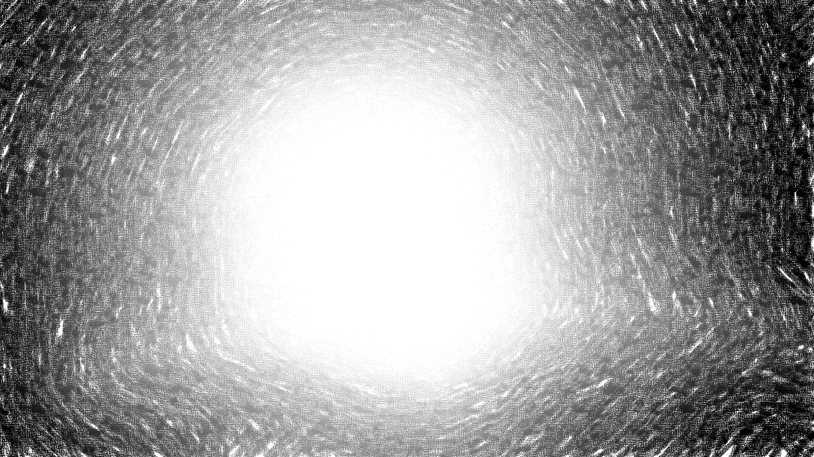
¿Qué es un huracán?
El huracán es el más severo de los fenómenos meteorológicos conocidos como ciclones tropicales. Estos son sistemas de baja presión con actividad lluviosa y eléctrica cuyos vientos rotan antihorariamente (= en contra de las manecillas del reloj) en el hemisferio Norte.
Inicia como depresión tropical, luego como ciclón tropical y culmina en huracán.

Slide 3
Gráfico de intensidad

Slide 4
Escala Saffir-Simpson
Categoría Rango de velocidad de los vientos
(kilómetros por hora)
1 119-153
2 154-177
3 178-209
4 210-250
5 mayor de 250

Slide 5
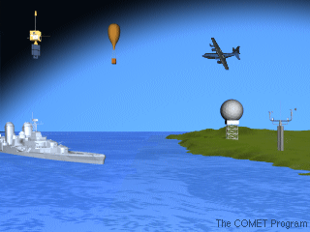
¿Cómo se observan los ciclones tropicales?
Observaciones directas: se llevan a cabo por medio de aviones, barcos o boyas que determinan las dimensiones y velocidad de los vientos del ciclón tropical. Cuando el huracán hace contacto con la parte continental, las mediciones se hacen con estaciones meteorológicas; los radiosondas registran datos de las partes superiores del sistema (niveles altos de la atmósfera).
Observaciones indirectas: se realizan por medio de satélites meteorológicos y radares que detectan el comportamiento del sistema, así como sus características físicas.

Slide 6
Nombre de los huracanes
Los meteorólogos empezaron a nombrar los huracanes y tormentas tropicales para permitir facilidad de comunicación entre ellos y el público en general en áreas relacionadas con las previsiones, avisos y peligros. Al darle nombre a los huracanes, hay una reducción en la confusión sobre qué tormenta es la que se está describiendo.
Los nombres permiten una mejor identificación entre los servicios meteorológicos y los usuarios que reciben la información (informes de alerta, información en general), ya que particularizan el fenómeno y de esa manera se conoce a cuál fenómeno se refieren los boletines de alerta.
Clic aquí

Slide 7
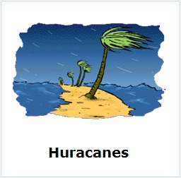
¿Cómo se desarrolló la idea de nombrar los huracanes?
Por siglos, muchos huracanes en las Antillas eran nombrados por el santo del día en que afectaba el huracán. Por ejemplo, el "Huracán de Santa Ana", que azotó Puerto Rico con excepcional violencia el 26 de Julio de 1825, y "San Felipe" (el primero) y "San Felipe" (el segundo) que afectaron Puerto Rico ambos en Septiembre 13, el primero en 1876 y el segundo en 1928. Igualmente, el "Huracán de San Zenón", que destruyó la ciudad de Santo Domingo (República Dominicana), el día 3 de Septiembre de 1930.
La práctica de usar únicamente nombres de mujeres terminó en 1978 cuando se incluyó nombres de mujeres y de hombres en las listas de tormentas para el Pacífico Norte Oriental. En 1979 la Organización Meteorológica Mundial (OMM) y el Servicio Meteorológico de Estados Unidos (National Weather Service) incorporaron nombres alternos de hombres y mujeres.

Slide 8
Nombre de huracanes 2012-2017
Para el Pacífico norte oriental, las listas son:
2012 | 2013 | 2014 | 2015 | 2016 | 2017
Alberto Beryl Chris Debby Ernesto Florence Gordon Helene Isaac Joyce Kirk Leslie Michael Nadine Oscar Patty Rafael Sandy Tony Valerie William | Andrea Barry Chantal Dean Erin Felix Gabrielle Humberto Ingrid Jerry Karen Lorenzo Melissa Noel Olga Pablo Rebekah Sebastien Tanya Van Wendy | Arthur Bertha Cristobal Dolly Edouard Fay Gonzalo Hanna Isaias Josephine Kyle Laura Marco Nana Omar Paulette Rene Sally Teddy Vicky Wilfred | Ana Bill Claudette Danny Erika Fred Grace Henri Ida Joaquin Kate Larry Mindy Nicholas Odette Peter Rose Sam Teresa Victor Wanda | Alex Bonnie Colin Danielle Earl Fiona Gaston Hermine Ian Julia Karl Lisa Matthew Nicole Otto Paula Richard Shary Tobias Virginie Walter | Arlene Bret Cindy Don Emily Franklin Gert Harvey Irma Jose Katia Lee Maria Nate Ophelia Philippe Rina Sean Tammy Vince Whitney
2012 | 2013 | 2014 | 2015 | 2016 | 2017
Aletta Bud Carlotta Daniel Emilia Fabio Gilma Hector Ileana John Kristy Lane Miriam Norman Olivia Paul Rosa Sergio Tara Vicente Willa Xavier Yolanda Zeke | Alvin Barbara Cosme Dalila Erick Flossie Gil Henriette Ivo Juliette Kiko Lorena Manuel Narda Octave Priscilla Raymond Sonia Tico Velma Wallis Xina York Zelda | Amanda Boris Cristina Douglas Elida Fausto Genevieve Hernan Iselle Julio Karina Lowell Marie Norbert Odile Polo Rachel Simon Trudy Vance Winnie Xavier Yolanda Zeke | Andres Blanca Carlos Dolores Enrique Felicia Guillermo Hilda Ignacio Jimena Kevin Linda Marty Nora Olaf Patricia Rick Sandra Terry Vivian Waldo Xina York Zelda | Agatha Blas Celia Darby Estelle Frank Georgette Howard Isis Javier Kay Lester Madeline Newton Orlene Paine Roslyn Seymour Tina Virgil Winifred Xavier Yolanda Zeke | Adrian Beatriz Calvin Dora Eugene Fernanda Greg Hilary Irwin Jova Kenneth Lidia Max Norma Otis Pilar Ramon Selma Todd Veronica Wiley Xina York Zelda

Slide 9
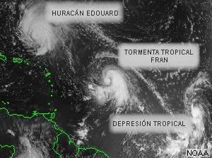
¿Cómo se forma un ciclón tropical?
Los ciclones tropicales se forman sobre las cálidas aguas del trópico, a partir de disturbios atmosféricos preexistentes tales como sistemas de baja presión y ondas tropicales. Las ondas tropicales se forman cada tres o cuatro días sobre las aguas del océano atlántico, cerca de la línea ecuatorial. Los ciclones tropicales también pueden formarse de frentes fríos y, ocasionalmente, de un centro de baja presión en los niveles altos de la atmósfera.
El proceso por medio del cual una tormenta tropical se forma y, subsecuentemente, se intensifica al grado de huracán depende de, al menos, tres de las condiciones siguientes:
Un disturbio atmosférico preexistente (onda tropical) con tormentas embebidas en el mismo.
Temperaturas oceánicas cálidas, al menos 26 °C, desde la superficie del mar hasta 15 metros por debajo de ésta.
Vientos débiles en los niveles altos de la atmósfera que no cambien mucho en dirección y velocidad.

Slide 10
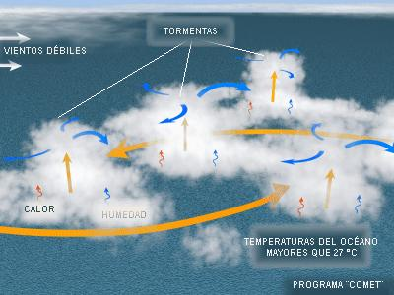

Slide 11
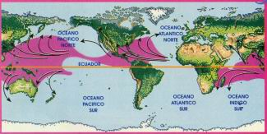
¿Dónde se forman los huracanes?
Los huracanes se forman en muchas regiones oceánicas del mundo. Así como existe la Cuenca del Atlántico existen otras 6 cuencas o áreas en las que se forman ciclones tropicales. Sin embargo el nombre que reciben estos fenómenos atmosféricos depende de la región del mundo en que se formen.
Zonas geográficas donde se forman los huracanes
Cuenca del Atlántico
Noroeste de la Cuenca del Pacífico (de México a la línea de cambio de fecha)
Noroeste de la Cuenca del Pacífico (de la línea de cambio de fecha)
Norte del Océano Índico (incluyendo la bahía de Bengala y el mar de Arabia)
Suroeste del Océano Índico (de África a 100° este)
Suroeste de la cuenca indo/australiana (100 °E-142°E)
Cuenca australiana/suroeste del Pacífico (142°E-120°O)

Slide 12
Efectos asociados con el huracán
Fuertes Lluvias
Vientos Fuertes
Marejada

